Slide 1
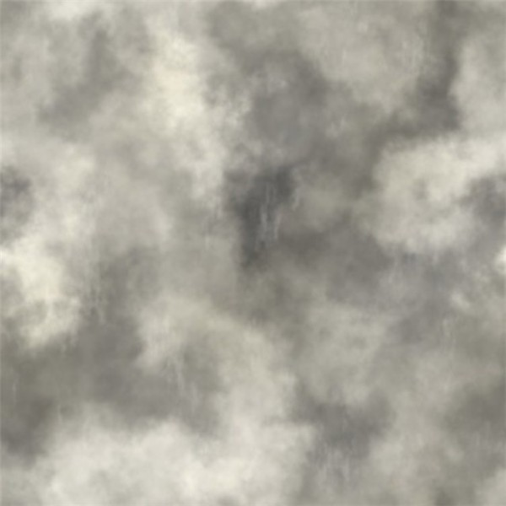
РАЗГРОМ ЯПОНИИ.
ОКОНЧАНИЕ ВТОРОЙ МИРОВОЙ ВОЙНЫ
.

Slide 2
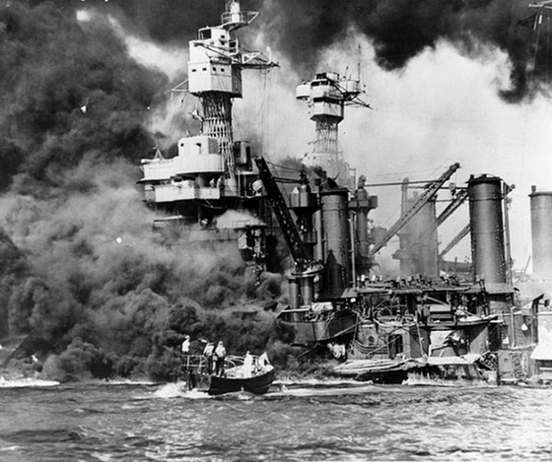
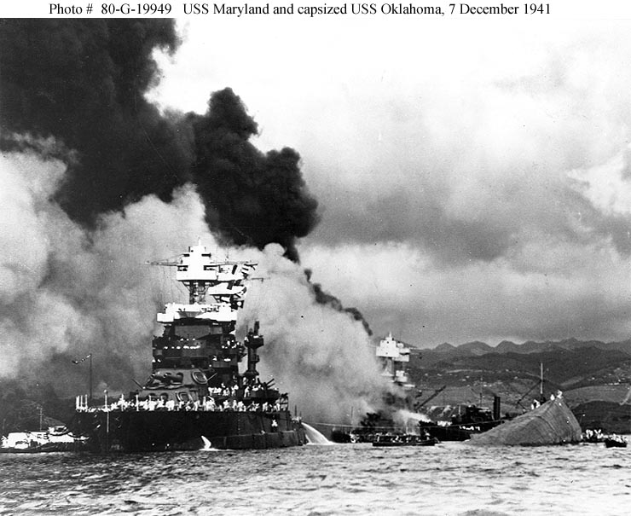
.
8 мая 1945 года, после разгрома основных сил, взятия Берлина советскими войсками и самоубийства Гитлера, Германия капитулировала. Единственным участником Тройственного пакта, продолжавшим военные действия, оставалась Япония

Slide 3
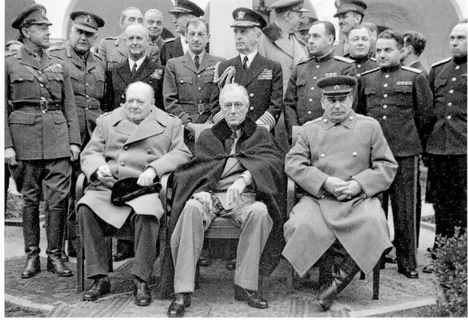
.
Сталин дал стране принципиальную установку – в кратчайшие сроки разгромить Японию, заодно вернув Южный Сахалин и Курилы.

Slide 4
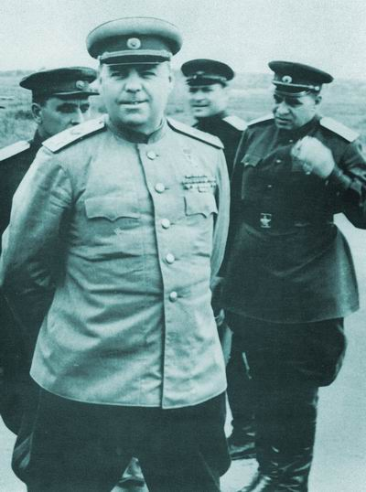
.
Общее руководство военными действиями в Дальневосточной кампании осуществляло Главное командование советских войск на Дальнем Востоке во главе с Маршалом Советского Союза A.M. Василевским.
.

Slide 5
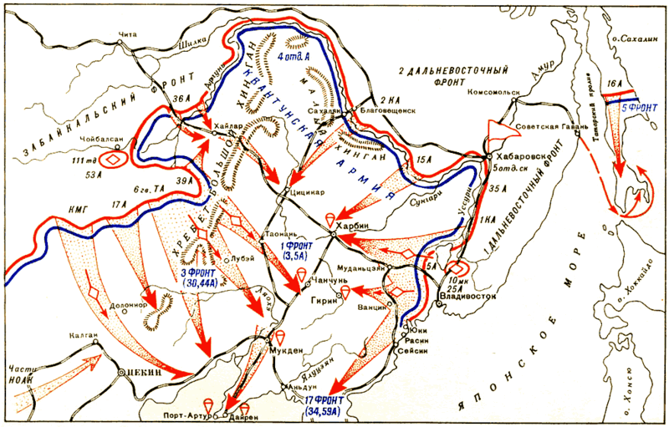
Континентальная часть военных действий советских войск охватывала территорию Маньчжурии, Внутренней Монголии и Северной Кореи. Обширной была и морская часть театра, на которой действовал советский Тихоокеанский флот. Она включала бассейны Охотского Японского и Желтого морей, а также акваторию северо-западной части Тихого океана.

Slide 6
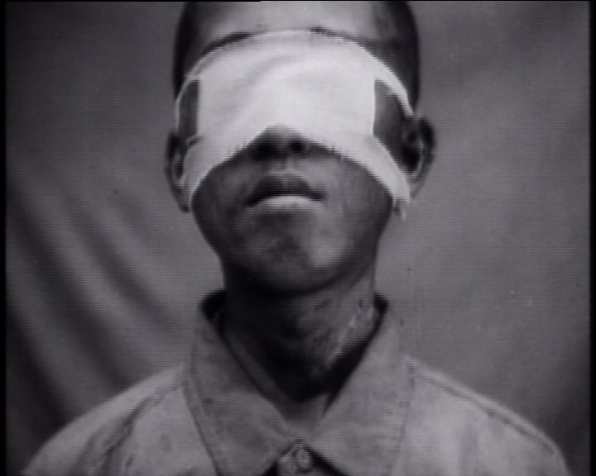
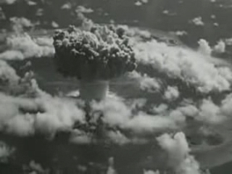
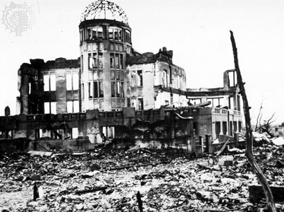
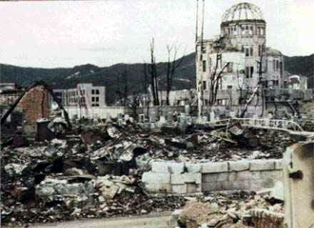
АТОМНАЯ БОБМАНДИРОВКА ХИРОСИМЫ
26 июля 1945 г. США, Великобритания и Китай предъявили Японии ультиматум, требуя капитуляции, но он был отклонен.
Администрация США пыталась осуществить политическое давление на СССР и разгромить Японию еще до вступления в войну Советского Союза
6 августа 1945 г. Бомбардировщик Б-29 сбросил атомную бомбу на город Хиросиму

Slide 7
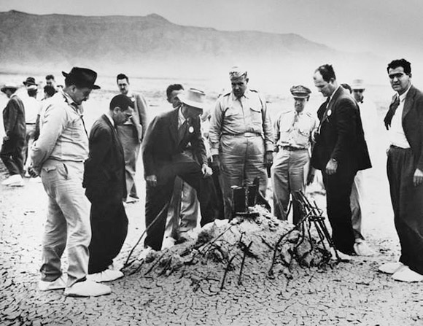
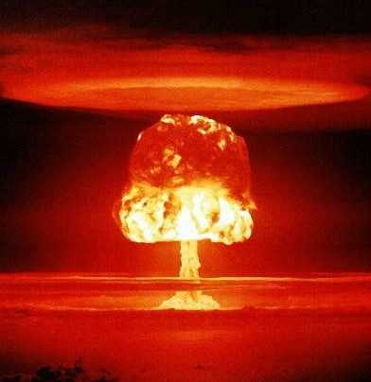
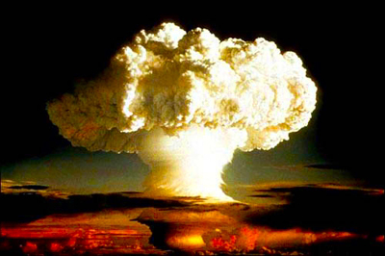
БОБМАНДИРОВКА НАГАСАКИ
9 августа 1945 г. Сброшена американская бомба на город Нагасаки.
Погибло 25 тысяч человек

Slide 8
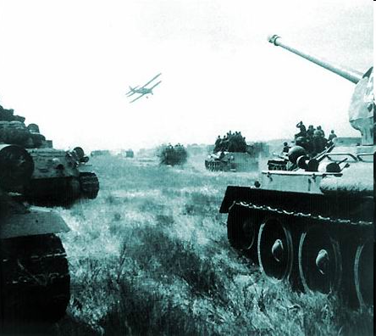
Первые шесть дней наступления советские и монгольские войска разгромили фанатично сопротивлявшегося противника в 16 укрепленных районах.
Тихоокеанский флот вышел в открытое море, перерезал морские коммуникации, использовавшиеся войсками Квантунской группировки для связи с Японией, и силами авиации и торпедных катеров нанес мощные удары по японским военно-морским базам в Северной Корее.
Командование войск продемонстрировало высокое военное искусство, а воины массовый героизм и самоотверженность.

Slide 9
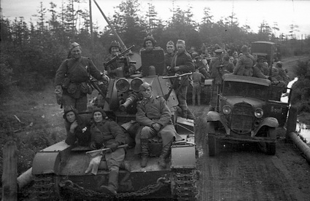
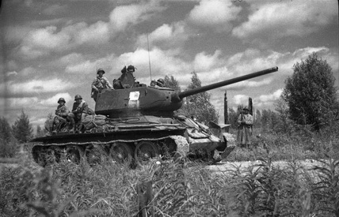
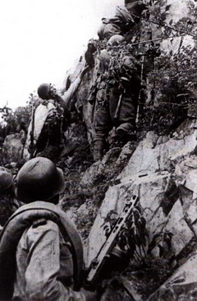
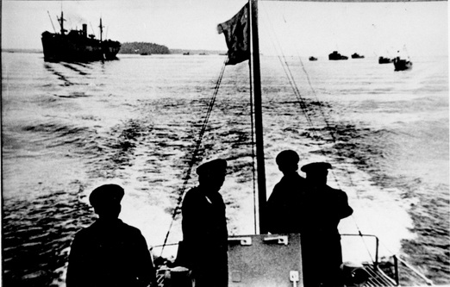

Slide 10
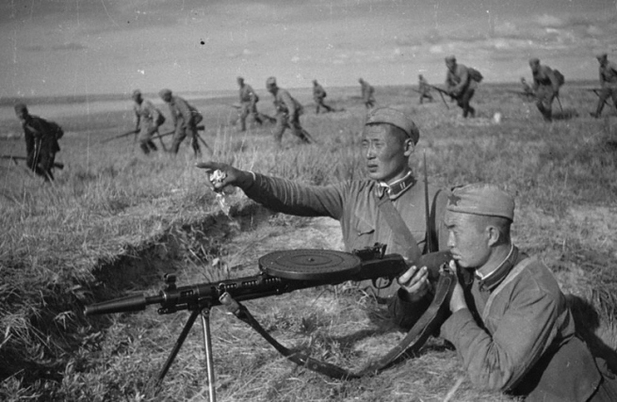
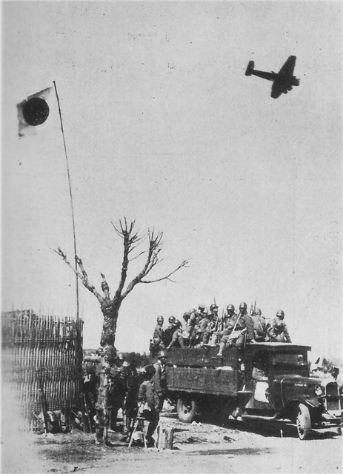
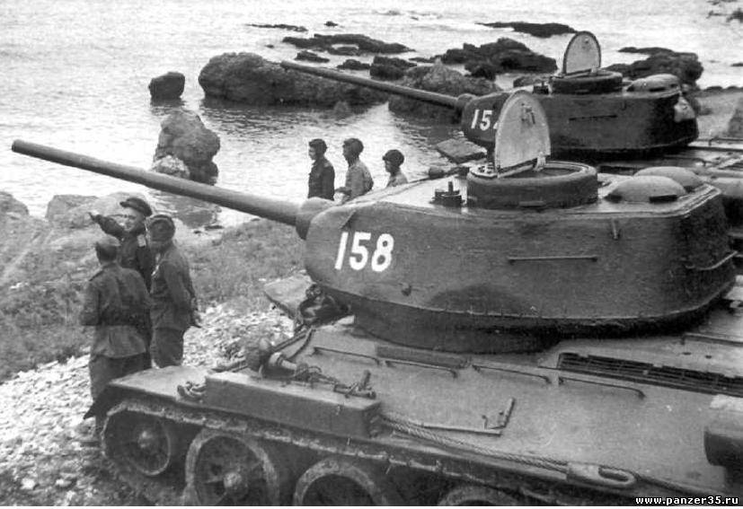
Сокрушительный удар по Квантунской группировке войск на Дальнем Востоке явился одним из определяющих факторов разгрома Японии. Он привел к самому крупному во Второй мировой войне поражению японских вооруженных сил.

Slide 11
Разгром Японии
Самое крупное во Второй мировой войне поражение японских вооруженных сил
Тяжелые потери:
свыше 720 000 солдат и офицеров
в том числе – 84 000 убитых и раненых
более 640 000 пленных

Slide 12
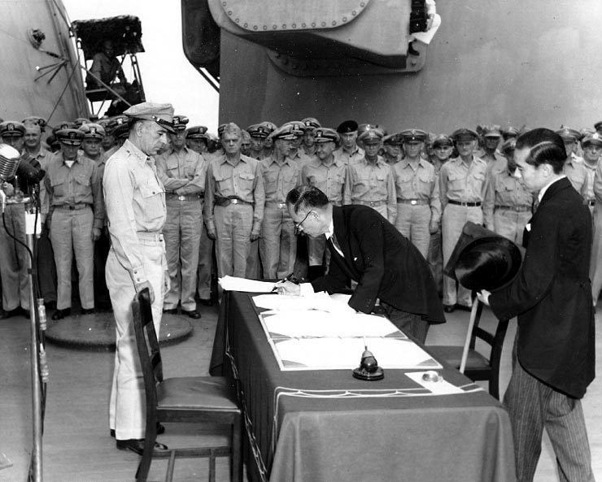
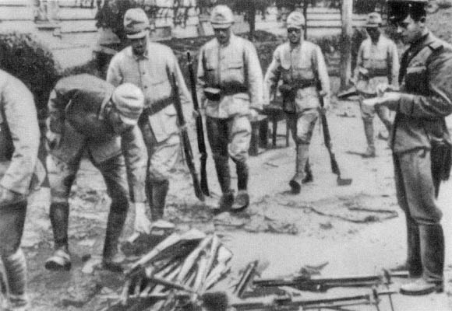
Япония оказалась не в состоянии продолжать вооруженную борьбу и это намного сократило сроки окончания Второй мировой войны. Разгром советскими Вооруженными силами японских войск в Маньчжурии и Корее, а также на Южном Сахалине и Курильских островах лишил Японию всех плацдармов и баз, которые она в течение многих лет создавала, готовясь к агрессии против СССР.
2 сентября 1945 г. состоялось подписание акта о капитуляции Японии.

Slide 13
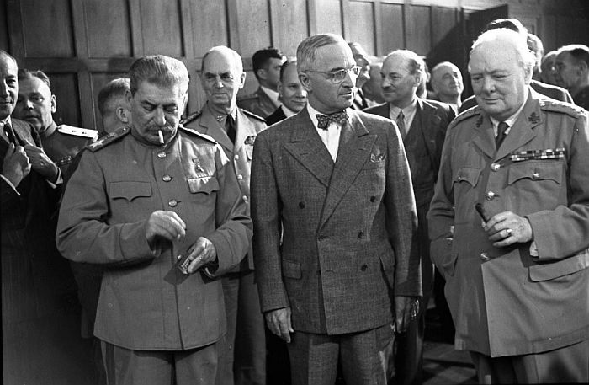
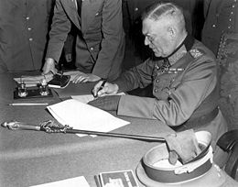
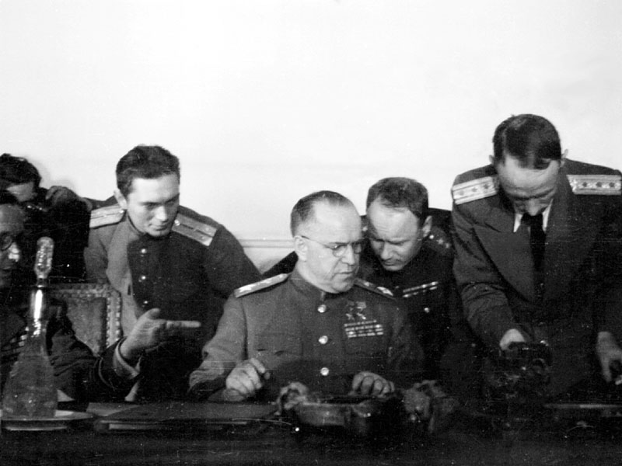
Сталин, Трумэн, Черчилль, 1945 год
Жуков и Кейтель подписывают акт о капитуляции Германии

Slide 14
